Slide 1
《无线网络规划与优化》

Slide 2
理论篇
项目三： LTE无线网络优化

Slide 3

项目引入
玩游戏特别王者荣耀会不间断的出现卡顿，达到400多ping。

Slide 4
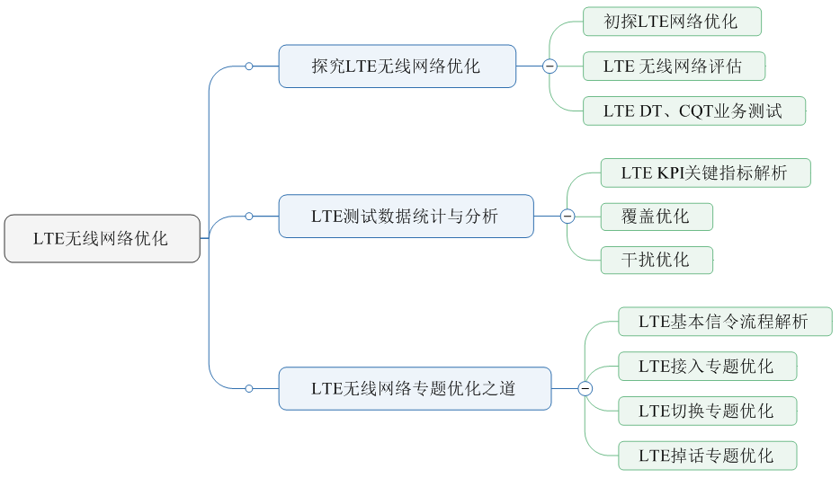
任务分解

Slide 5
任务一：探究LTE无线网络优化
任务描述:
本任务介绍了LTE无线网络优化流程，优化的各个阶段及实施步骤。LTE网络评估的基本概念，包括无线网络评估的基本目标与无线网络评估的基本原则，以及具体测试时需要用到的专业术语、测试规范与要求，业务测试中涉及的基本指标的定义与要求。
01
学习目标：
熟悉LTE无线网络优化流程，以及各阶段的主要工作任务。
熟悉LTE无线网络评估的基本概念和总体原则。
掌握测试相关的概念，熟悉测试规范与要求。
掌握RSRP，RSRQ，SINR，RSSI概念、基本指标定义。
02

Slide 6
任务一：探究LTE无线网络优化
初探LTE网络优化
1.1 LTE无线网络优化流程
无信号或者信号差
LTE网络的用户感知
终端接入困难
网络
问题
日常生活中，使用移动终端可能会遇到一些问题，这些情况会影响用户对于整个网络质量的评估。
网络速率不稳定
语音质量低
信号强度不稳定
…… ……

Slide 7

任务一：探究LTE无线网络优化
初探LTE网络优化
1.1 LTE无线网络优化流程
无线网络优化的思路
_{衡量标准？}
如何优化？
造成网络问题的原因
KPI
通过对网络工程参数、无线资源参数等调整，保证网络质量能够满足业务需求。
无线传播环境复杂；
网络设计能力与实际运行需求不匹配；
设备未正常工作或能力限制。
网络优化最终目的：
提供一个高质量的LTE网络。
调整
cell
cell
cell
cell
cell
cell
cell
_{阶段性调整}
什么时候需要优化
区域环境改变、站点搬迁或新建站、站点变动等因素，都会影响原有网络质量。

Slide 8
任务一：探究LTE无线网络优化
初探LTE网络优化
1.1 LTE无线网络优化流程
优化调整原则
调整基站覆盖范围，合理进行负荷分担
保证网络覆盖是优化的基础
功率控制、RS功率调整，降低干扰
基站负荷均匀
合理切换带设置，减小掉话、呼叫失败可能性
系统干扰小
合理切换带
LTE系统与2/3G网络优化有不同之处
以有限功率，实现最优覆盖。
最佳系统覆盖
数据业务为主，较传统语音业务网络的用户感知侧重点不同；
小区边缘速率
与2/3G系统共存，需要考虑2/3G协同优化

Slide 9
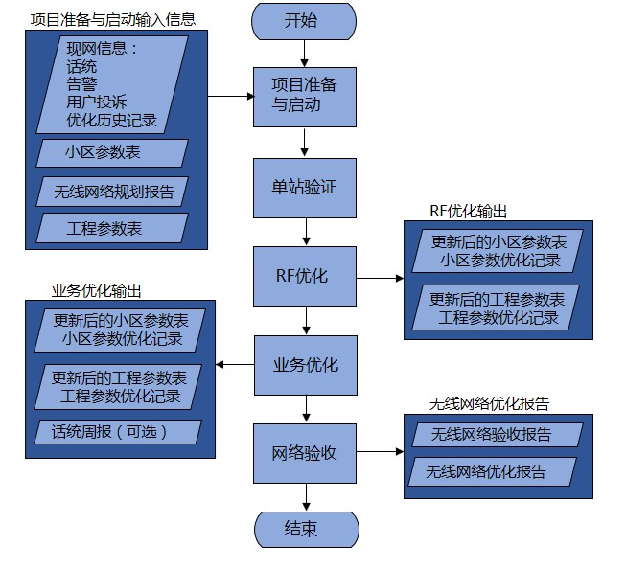
任务一：探究LTE无线网络优化
初探LTE网络优化
1.1 LTE无线网络优化流程

Slide 10
任务一：探究LTE无线网络优化
初探LTE网络优化
1.2 优化各阶段主要工作内容
2
工程信息
1、项目准备与启动
《工程参数总表》：基站经纬度，天线挂高，天线方位角，下倾角，天线型号，天线是否共用。
《小区参数总表》：小区频点，功率配置，传输资源和模式。
《工程实施进度表》：站点开通进度，问题站点等。
以上数据是实际安装的结果，如果与规划设计不一致，在优化前要按照规划设计调整。
1
勘察规划设计
《无线网络勘察报告》
《无线网络规划仿真报告》
《工程参数设计总表》
《小区参数设计总表》
以上文档是规划设计的输出结果，优化要以规划为基础。

Slide 11
任务一：探究LTE无线网络优化
初探LTE网络优化
1.2 优化各阶段主要工作内容
1、项目准备与启动
3
4
网络表现
支撑信息
《用户投诉信息表》
《用户投诉信息表》从客服中心获取用户投诉详细数据。
《小区状态及告警信息》，检查是否有影响业务的告警，是否存在驻波比异常，传输闪断，硬件故障等问题。
《话统数据》，核查KPI是否在正常范围内。

Slide 12
任务一：探究LTE无线网络优化
初探LTE网络优化
1.2 优化各阶段主要工作内容
02
2、单验流程
测试内容
a．工程类： 天线方位角、下倾角与规划是否一致，天馈是否接反或接错，天线近端是否被阻挡，天线挂高与规划是否一致，其他硬件是否存在故障。
b．业务类： 业务能否正常进行，是否存在诸如无法接入，无法访问 internet，视频不流畅等问题。
c．性能类： 吞吐率是否达标，切换是否正常
01
根据测试目的不同，可选择不同业务测试类型（包括接入，数据业务上载、下载等），通常采用以下测试：
a．进行 PS 业务下行连续下载测试
b．进行 PS 业务上行连续上传测试
c．进行 PS 业务接入呼叫测试
d．进行 Attach/Detach 测试
单站验证测试检查出问题，需要通过工程整改、参数调整等方式进行优化。

Slide 13
任务一：探究LTE无线网络优化
初探LTE网络优化
1.2 优化各阶段主要工作内容
b. 小区功能性验证
各项基本业务测试
扇区间切换测试
2、单验流程
03
单站验证的输入：基站开通清单
单站验证的输出：单站验证表
工程优化由开通工程师负责完成，开通一个，完成单站验证一个。
簇内的基站连片后即可重点针对片内的小区进行优化
工作重点－验证
a. 规划数据验证
天线高度，方位角，下倾角测试和验证。
参数核查，确认小区配置参数与规划结果是否一致，如不一致需要及时进行修改。包括：频率、邻区、PCI、功率、切换/重选参数、PRACH相关参数等。

Slide 14
初探LTE网络优化
1.2 优化各阶段主要工作内容
3、RF优化
RF优化是无线射频信号的优化，其目的是在优化网络覆盖的同时保证良好的接收质量，同时网络具备正确的邻区关系，从而保证下一步业务优化时无线信号的分布是正常的，为优化工作打下良好的基础。
1、覆盖问题
覆盖问题优化主要是针对信号强度和网络拓扑结构的优化，信号强度用于保障一定的覆盖概率，保障网络不出现弱覆盖和覆盖盲区，用户都能接入网络；合理的网络拓扑是指每个小区有明确的覆盖范围，不出现越区覆盖的现象，交叠覆盖不严重。
2、切换问题
一方面检查邻区漏配，验证和完善邻区关系，解决因此产生的切换、掉话和下行干扰等问题；另一方面进行必要的工程参数调整，解决因为不合理的RF参数导致的切换不合理问题。
3、干扰问题
在RF优化阶段排除由于外界干扰或者邻区漏配导致的下行干扰，有效地发现因覆盖、切换等问题导致的干扰现象，从而通过调整RF参数来进行解决。

Slide 15
初探LTE网络优化
1.2 优化各阶段主要工作内容
3、RF优化
4、负载平衡
负载平衡优化主要在网络运营阶段根据话统统计的负载来优化，目的是保障小区的资源都能得到有效利用，也避免高负载带来对邻区的高干扰问题。
5、吞吐量
吞吐量优化也发生在网络运营阶段，根据用户的分布来重点优化一些区域，保障用户分布的地方具有较高的信号质量，提升资源的利用率，提升频谱效率。
对于一个网络来说，一般以上几个问题会同时出现，在优化的时候需要综合考虑。

Slide 16
初探LTE网络优化
1.2 优化各阶段主要工作内容
3、RF优化
网络优化是一个长期的过程，包括网络建设阶段、网络交付阶段、性能提升阶段以及持续性优化服务阶段。无论在哪个阶段，RF优化都是整个无线优化的基础，只有RF性能达标了，才能够针对其他专项性能进行专题优化
阶 段 | 特 点 | 解决网络问题 | 数据源
网络建设阶段 | 在网络建设的过程中，当Cluster内的站点全部建设完成或者80％的站点建设完成时就需要对Cluster进行优化 | 覆盖问题、干扰问题、切换问题等 | DT数据、gNodeB侧跟踪数据
网络交付阶段 | 全网建成后为达到覆盖率和KPI指标要求进行的优化，主要优化区域为Cluster交界处。优化方法和特点与Cluster优化相同 | 覆盖问题、干扰问题、切换问题等 | DT数据、gNodeB侧跟踪数据
性能提升阶段 | 在网络运营阶段，为了进一步提升网络质量，满足日益增长的用户需求，集中人力对网络进行优化，短期内提升网络的运行和服务质量，提升品牌效应 | 覆盖问题、负载问题、吞吐量问题等，并解决用户投诉问题 | 话务统计数据、MR或者DT数据、gNodeB侧跟踪数据
持续性优化服务阶段 | 在网络运营阶段，通过日常网络的性能监控、网络质量评估检查发现网络问题，保障网络质量的稳定。针对发现的网络问题提升网络性能，并完成对网络优化维护人员的技能传递 | 覆盖问题、干扰问题、掉话问题等 | 话务统计数据、MR等

Slide 17
初探LTE网络优化
1.2 优化各阶段主要工作内容
3、RF优化
网络质量评估作为RF优化重要的环节，需要根据采集数据进行细致的网络质量分析。重点考核指标为RSRP和SINR。
RF质量评估指标 | 反映的网络质量问题 | 评估指标
RSRP | 代表了实际信号可以达到的程度，是网络覆盖的基础。主要与站点密度、站点拓扑、站点挂高、频段、EIRP、天线倾角/方位角相关。 | 平均RSRP：通过测试工具（Probe/ Assistant）统计地理化平均后的服务小区或者1st小区RSRP平均值
 |  | 边缘RSRP：通过测试工具（Probe / Assistant）统计地理化平均后的服务小区或者1st小区RSRP CDF图中5%点的值
SINR | 从覆盖上能够反映网络RF质量的比较直接的指标，SINR越高，反映网络质量可能越好，用户体验也可能越好。满载下SINR与除了PCI以外的所有RF因素相关，空载下SINR则与PCI规划强相关，且受其他所有RF因素影响。 | 实测平均SINR：通过测试工具（Probe / Assistant）统计地理化平均后的服务小区或者1st小区均衡前RS SINR平均值
 |  | 实测边缘SINR：通过测试工具（Probe / Assistant）统计地理化平均后的服务小区或者1st小区均衡前RS SINR CDF图中5%点的值
吞吐率 | 表示下行吞吐率能够达到的程度，不仅受RF质量因素影响，还与其他因素相关，所以此值只在一定程度上反映RF质量优劣，它主要与SINR、CQI值相关。 | 平均吞吐率：测试中反映每个RB上的平均下行吞吐率
 |  | 边缘吞吐率：测试中反映每个RB上的下行吞吐率CDF图中5%点的值

Slide 18
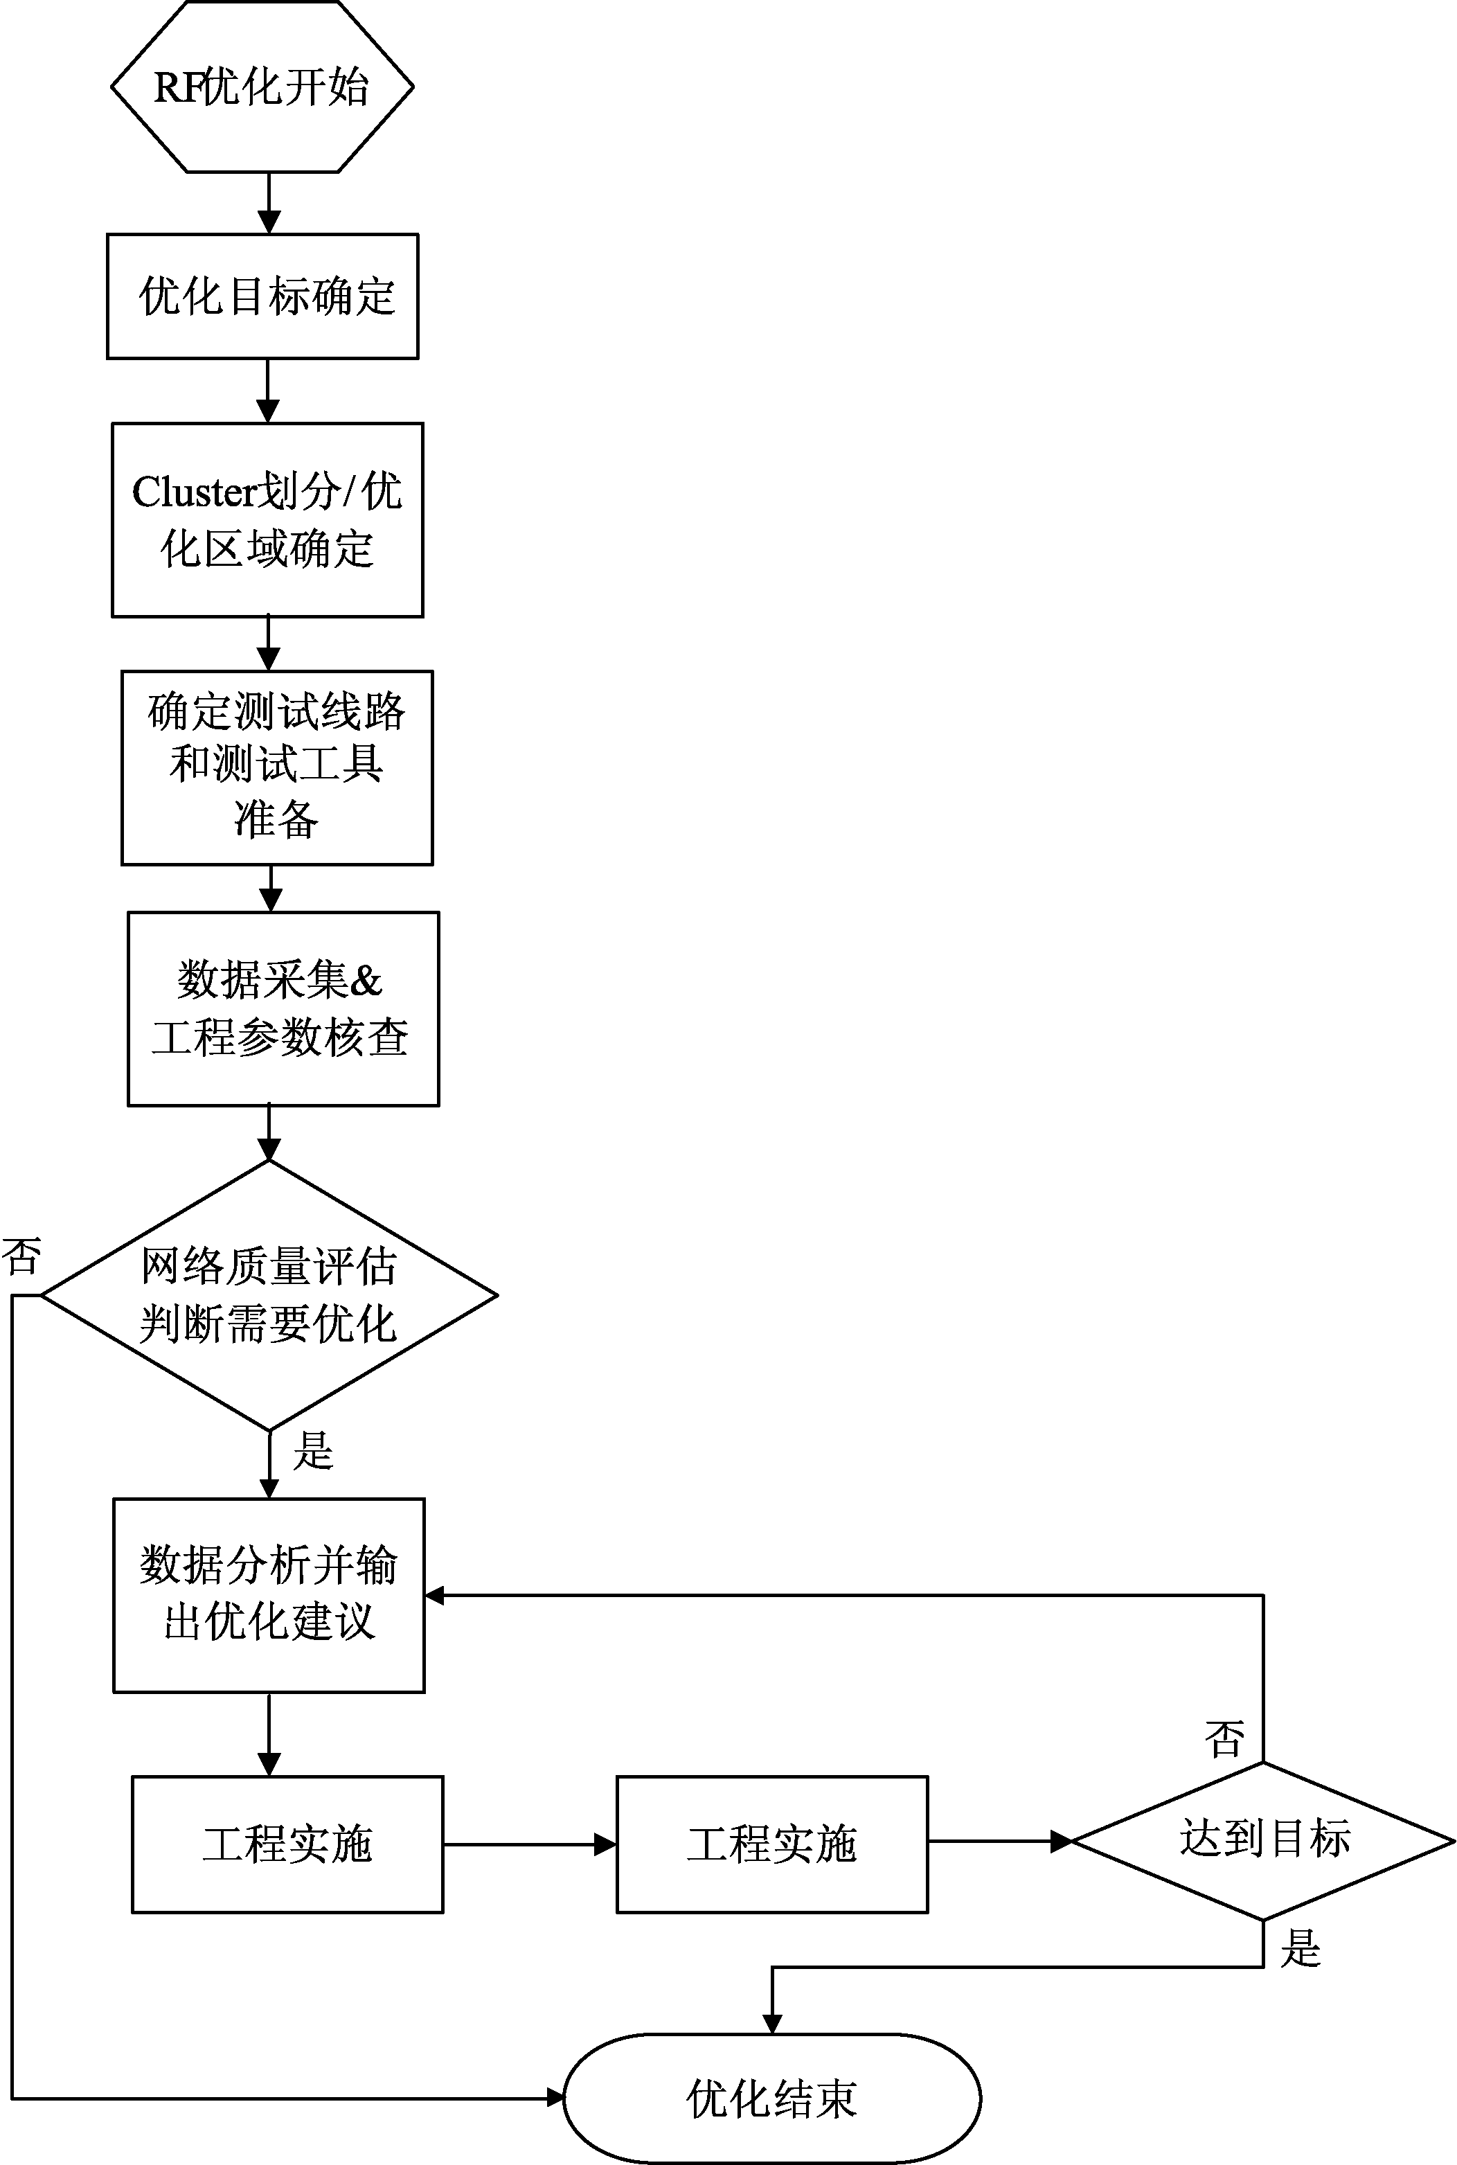
初探LTE网络优化
1.2 优化各阶段主要工作内容
以终端路测数据为数据源→对路测采集数据进行
分析→得出优化的结论
多次迭代优化，可能需要经过2～3轮的优化，
甚至更多
优化工具可以对优化建议进行预测判断，减少优
化迭代次数，提升优化效率
3、RF优化

Slide 19
优化目标确定
初探LTE网络优化
1.2 优化各阶段主要工作内容
3、RF优化
不同的网络阶段针对不同的网络问题优化目标不同，在优化前需要先确认本次优化的目标
在网络建设和网络交付阶段：以合同中要求的KPI验收目标作为RF优化的目标，主要针对以下几个指标进行要求：RSRP、SINR、切换成功率、小区吞吐率等。
在网络运营阶段：根据具体的优化触发因素来确定优化目标
高负载问题：需要通过RF优化将负载降到要求的门限以下；
频谱效率低或者容量问题：需要通过优化将频谱效率和小区平均吞吐量提升到所要求的门限值，解决这些问题的同时也需要保障KPI要求。
环境的变化使得现在的覆盖指标达不到初始建网的KPI要求：需要重新调整现有的RF参数，以便适应现在的传播环境，满足KPI要求；或者根据用户的具体投诉问题作为目标进行优化。

Slide 20
Cluster划分/优化区域确定
初探LTE网络优化
1.2 优化各阶段主要工作内容
3、RF优化
在网络运营阶段和集中优化网络性能提升阶段，路测之前需要将整个优化区域划分成不同Cluster。合理的簇划分，能够提升优化的效率，方便路测并能充分考虑邻区的影响。
具体的簇划分需要考虑以下因素：
（1）根据经验，簇的数量应根据实际情况，20～30个基站为一簇，不宜过多或过少。
（2）同一Cluster不应跨越测试覆盖业务不同的区域。
（3）可参考运营商已有网络工程维护用的Cluster划分。
（4）行政区域划分原则：当优化网络覆盖区域属于多个行政区域时，按照不同行政区域划分Cluster是一种容易被客户接受的做法。
（5）通常按蜂窝形状划分Cluster比长条状的Cluster更为常见。
（6）地形因素影响
（7）路测工作量因素影响

Slide 21
测试路线准备
初探LTE网络优化
1.2 优化各阶段主要工作内容
3、RF优化
路测之前，应与客户确认KPI路测验收路线，如果客户已经有预定的路测验收路线，在KPI路测验收路线确定时应该包含客户预定的测试验收路线。
在测试路线的制定过程中，可重点了解客户关注的VIP区域，要重点关注VIP区域的网络情况，注意是否存在明显或较严重的问题点，对这些问题点要优先分析解决，如因客户原因导致，应及时向客户预警知会。
如果发现由于网络布局本身等客观因素，不能完全满足客户预定测试路线覆盖要求，应及时说明，同时保留好相关邮件或会议纪要。
KPI路测验收路线是RF优化测试路线中的核心路线，决定KPI是否能够达标，后期的优化、验收都会围绕此路线进行。

Slide 22
规划测试路线的因素
初探LTE网络优化
1.2 优化各阶段主要工作内容
3、RF优化
（1）测试路线必须涵盖主要街道、重要地点和重点客户，建议包含所有能够测试的街道。
（2）测试路线应包括所有小区，并且至少2次测试（初测和终测）应遍历所有小区。
（3）考虑到后续整网优化的需要，测试路线应包括相邻Cluster的边界部分。
（4）为了准确地比较性能变化，每次路测时最好采用相同的路测线路。
（5）建议在测试路线上进行往返双向测试，这样有利于问题的暴露。
（6）测试开始前要与司机充分沟通或实际通车确认线路可行后再与客户沟通确定。
（7）在确定测试路线时，要考虑诸如单行道、左转限制等实际情况的影响，应严格遵守基本交通规则（如右行等）和当地的特殊交通规则（如绕圈转向等）。

Slide 23
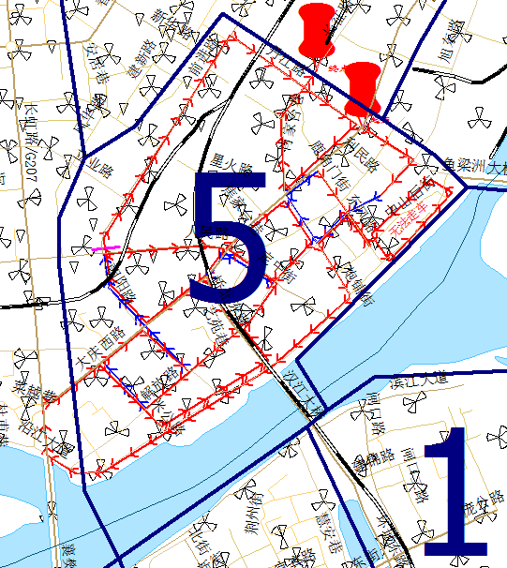
初探LTE网络优化
1.2 优化各阶段主要工作内容
3、RF优化
确定测试路线
重复测试线路要进行区分表示：
在规划线路中，会不可避免地出现
交叉和重复，可以使用不同的带方向
的线条标注

Slide 24
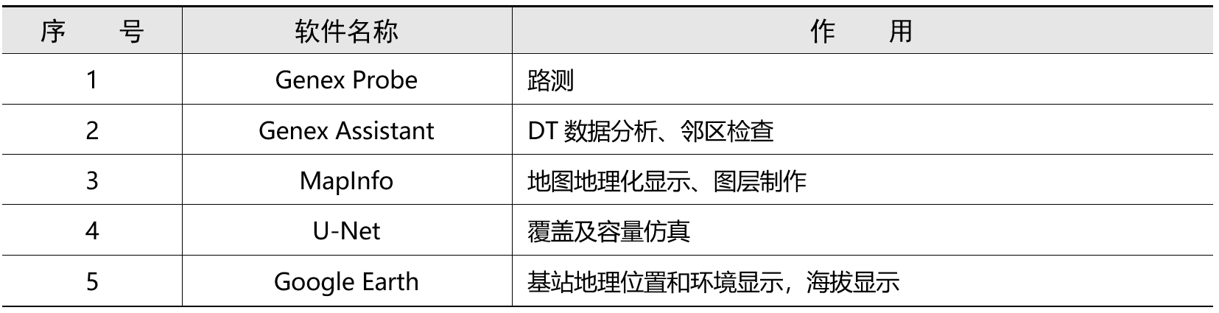
测试工具-软件
初探LTE网络优化
1.2 优化各阶段主要工作内容
3、RF优化

Slide 25
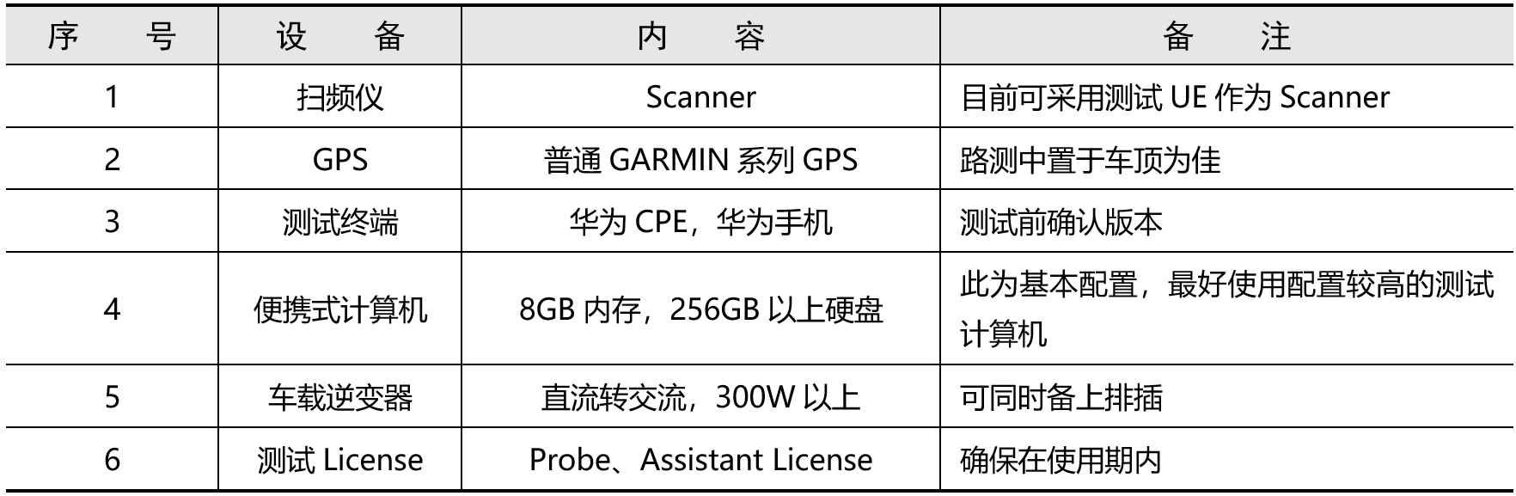
测试工具-硬件
初探LTE网络优化
1.2 优化各阶段主要工作内容
3、RF优化

Slide 26
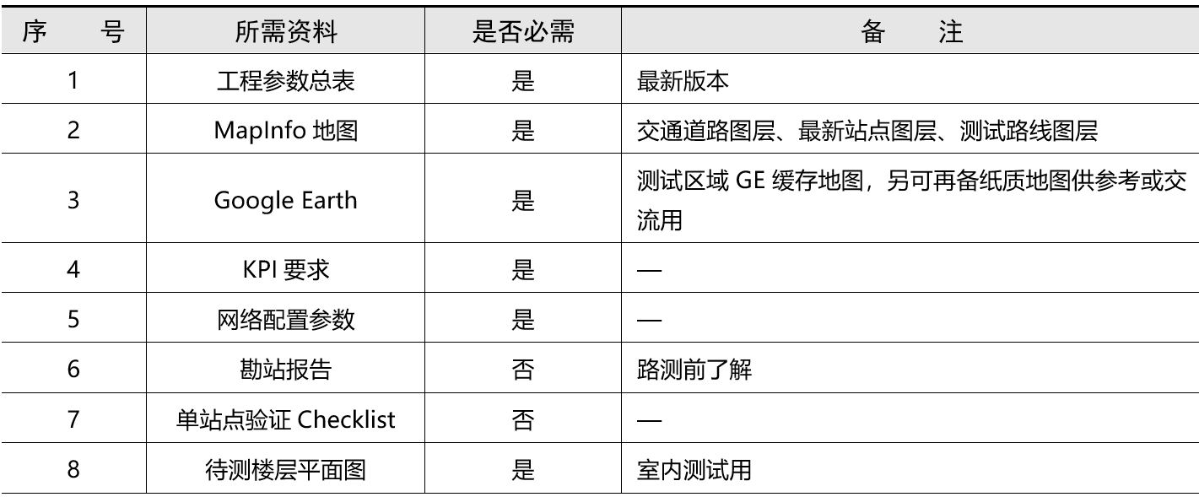
测试资料准备
初探LTE网络优化
1.2 优化各阶段主要工作内容
3、RF优化

Slide 27
数据采集- DT数据-1
初探LTE网络优化
1.2 优化各阶段主要工作内容
3、RF优化
室内测试。
室内环境测试时无法取得GPS信号，测试前需要获取待测区域的平面图。
步测：对建筑物内部的平面信号分布的采集，采取步测，在“Indoor Measurement”窗口的右键菜单中选择“Walking Test”选项；
楼测：对建筑物内部纵向的信号分布的采集，采取楼测，在“Indoor Measurement”窗口的右键菜单中选择“Vertical Test”选项。
室内测试业务是合同中（商用局）或规划报告中（试验局）要求连续覆盖的业务，测试方式同DT测试任务，呼叫跟踪数据采集要求与DT测试相同。

Slide 28
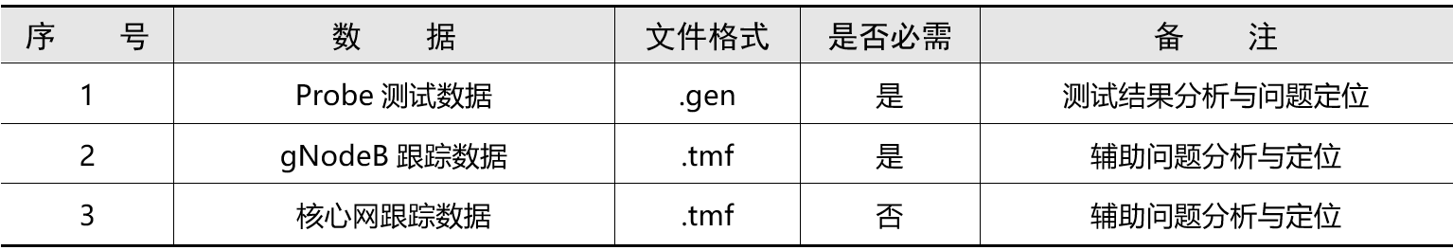
数据采集- DT数据-2
初探LTE网络优化
1.2 优化各阶段主要工作内容
3、RF优化
数据跟踪与后台配合
数据跟踪：需要后台进行跟踪的操作必须在测试开始前完成，所有测试数据应按照统一的规则保存。
后台配合：在验证测试中，如需后台配合进行同步操作，如远程扇区电下倾角调整、参数修改等，应在测试前确定好后台配合人员，并沟通好相关事宜，如操作的对象、操作的时间、数据保存的要求等。

Slide 29
数据采集-话统数据
初探LTE网络优化
1.2 优化各阶段主要工作内容
3、RF优化
话统是一种在设备及其周围的通信网络中进行各种数据的测量、收集及统计的活动。
话统数据可以用于日常的网络监控，也可以用于问题分析。
网络优化时，可以通过监控小区的接入成功率、切换成功率、掉话率、频谱效率、负载等来发现问题小区，还可以通过两两小区之间的切换次数及切换成功次数分析小区之间的关系，并结合具体的问题给出分析和优化建议。
利用话统数据主要目的是快速给出响应，且对网络开销没有任何影响，可以使用网管采集相关的Counter，人工定义公式进行计算或者通过PRS直接对采集的Counter进行处理。

Slide 30
工参核查
初探LTE网络优化
1.2 优化各阶段主要工作内容
3、RF优化
目的：在优化过程前期，对网络工参、PCI、邻区等信息进行排查，消除因为工参或配置不准确导致的网络影响。
1．PCI核查
（1）PCI与配置信息是否一致，检测工参信息与基站配置是否相同
（2）PCI冲突核查，在优化初期，可以根据网络拓扑结构，结合网络规划工具U-Net进行检测
2．邻区核查
邻区核查检测邻区是否漏配，避免因为漏配导致的切换问题发生，影响覆盖指标
可利用网络规划工具U-Net进行邻区核查
3．工参一致性核查
优化初期，需要核查工参一致性，避免工参错误导致的问题发生。
工参核查涉及RF工参检测，有条件可以上站进行核查。

Slide 31
RF优化整体原则
初探LTE网络优化
1.2 优化各阶段主要工作内容
3、RF优化
（1）先主后次原则：优先解决面的问题，再解决点的问题，由主及次。
（2）软参优先原则：上站调整天馈在时间、金钱上成本较高，优先考虑通过调整系统参数配置的调整覆盖或解决RF问题，尽可能减少上站次数。
（3）数据和勘测支撑原则：要有坚实的数据和工程计算来支撑优化方案的制定，对复杂的场景，要安排到实际站点进行勘测。
（4）预期明确原则：对优化方案预期达到的效果和可能产生的影响要有清楚的认识，尽量采用仿真工具进行预测验证。

Slide 32
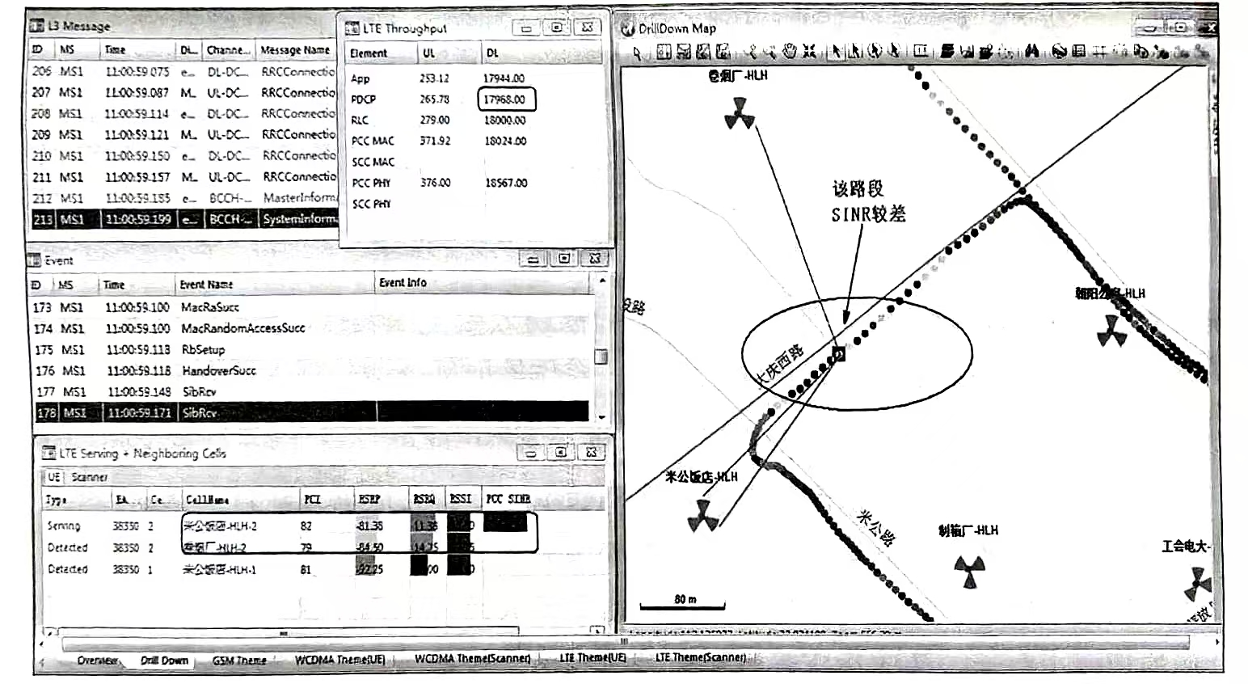
RF优化案例分析
初探LTE网络优化
1.2 优化各阶段主要工作内容
3、RF优化
-小区MOD3干扰导致速率低
车辆在大庆西路由西向东行驶，UE占用小区米工饭店-HLH-2（PCI=82），RSRP=-81dBm，SINR=-5dB，Throughput_DL=17Mbit/s，该路段SINR值较低，导致下载速率较差，邻区中信号较强的小区是卷烟厂-HLH-2（PCI=79），RSRP=-84dBm。
【问题分析】
分析发现覆盖该路段的米公饭店-HLH-2（PCI=82）小区与卷烟厂-HLH-2（PCI=79）小区产生MOD3干扰导致该路段SINR很低，速率明显下降。
【解决方法】
根据实际情况与项目优化人员沟通后决定把卷烟厂-HLH-2小区下倾角3度下压至8度，减弱其对米公饭店-HLH-2的MOD3干扰。
【优化结果】
优化后该路段SINR从-5dB提升至12dB，Throughput_DL从17Mbit/s提升至27Mbit/s，吞吐率得到一定改善。

Slide 33
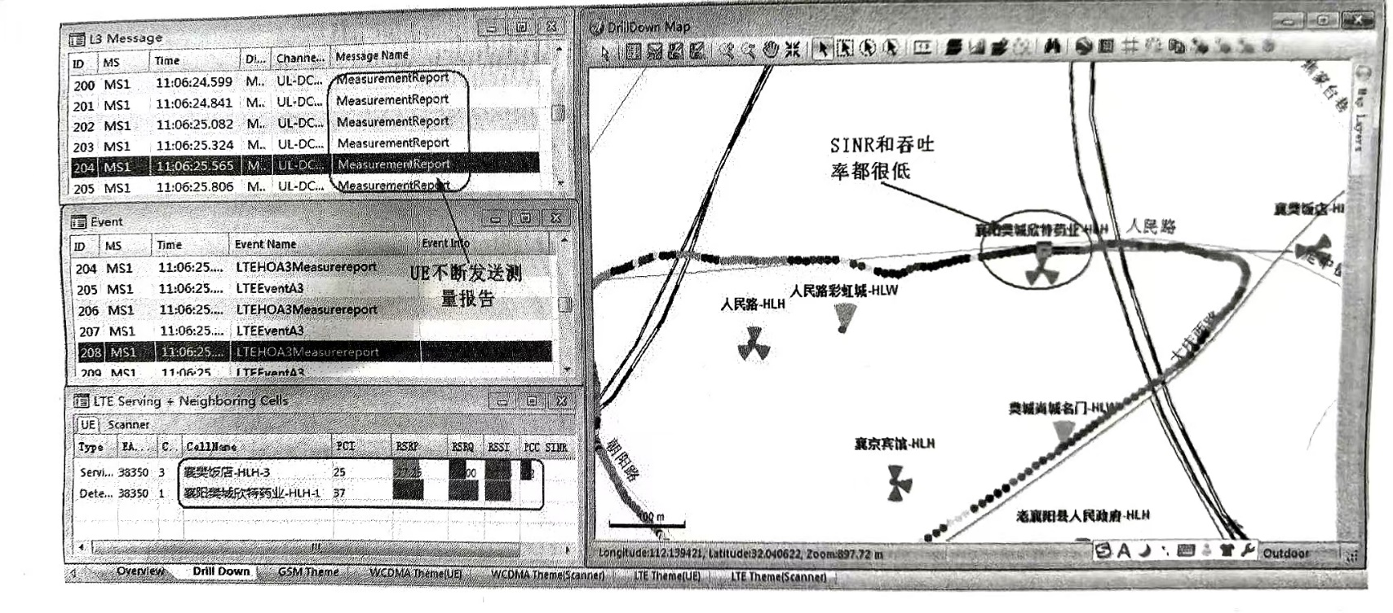
RF优化案例分析
初探LTE网络优化
1.2 优化各阶段主要工作内容
3、RF优化
-小区邻区漏配导致速率低
车辆在人民路由东向西行驶过程中，UE占用襄樊饭店-HLH-3，RSRP=-73dBm，邻区中的襄阳樊城欣特药业-HLH-1，RSRP=-64dBm，信号较强，一直未发生切换。
【问题分析】
邻区列表中国襄阳樊城欣特药业-HLH-1的信号较强，满足切换条件后一直不发生切换，通过核查襄樊饭店-HLH-3的邻区关系，发现襄樊饭店-HLH-3与襄阳樊城欣特药业-HLH-1小区未添加邻区关系。
【解决方法】
添加襄樊饭店-HLH-3与襄阳樊城欣特药业-HLH-1小区双向邻区关系。
【优化结果】
优化后该路段SINR从-12dB提升至10dB，Throughput_DL达到34Mbit/s，RSRP和Throughput_DL都得到一定的改善。

Slide 34
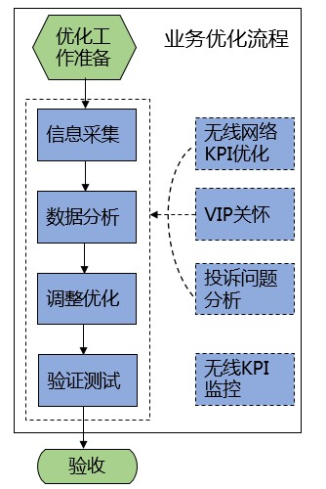
任务一：探究LTE无线网络优化
初探LTE网络优化
1.2 优化各阶段主要工作内容
4、业务优化

Slide 35
任务一：探究LTE无线网络优化
初探LTE网络优化
1.2 优化各阶段主要工作内容
资源容量相关数据收集
收集目标分析网络的配置脚本、eNodeB 性能数据，为后续的资源容量分析做准备。
b. 无线资源容量利用率分析及建议
通过对网络用户面及无线资源利用率分析，分析网络设备能力是否能满足用户业务的需求，根据分析结果提出改进措施，并以此对网络做适当的调整，用以提升网络设备性能，达到设备价值最大化的目标。针对利用率很高的资源项，指出拥塞风险并给出优化建议。
c. 传输资源利用率分析及建议
针对LTE高速率高流量的特性，传输资源需要承受的流量冲击更加巨大，通过对S1和X2的用户面利用率分析来发现网络传输资源可能存在的拥塞情况，及时为传输资源扩容给出建议。
注意，业务优化需要输出资源容量分析优化报告。
4、业务优化
业务优化主要内容是资源容量分析和优化。
资源容量分析主要针对无线 EUtran 侧资源利用率分析，评估网络当前资源利用情况是否会对网络的运营带来影响，以达到对网络资源拥塞风险预防的目的。

Slide 36
任务一：探究LTE无线网络优化
初探LTE网络优化
1.2 优化各阶段主要工作内容
5、网络验收
网络验收根据各地市各运营商具体规范要求而确定，不同运营商不同项目验收标准会有略微差异。

Slide 37
任务一：探究LTE无线网络优化
2. LTE 无线网络评估
2.1 LTE无线网络评估基本概念
基本目标
网络评估的标准可以适用于评估各省、地市LTE网络性能、工程建设质量情况；
评估端到端、客户感知的业务和网络质量情况；
分析LTE网络性能、客户感知的网络和业务质量的短板区域和短板指标。
LTE网络质量评估体系包含：
网络测试评估
网管指标评估
信令监测评估等

Slide 38
2. LTE 无线网络评估
2.1 LTE无线网络评估基本概念
无线网络覆盖目标基于网络建设所处阶段的不同，评估标准也会有所不同。下面以建网初期网络覆盖标准为例进行介绍。
室外连续覆盖标准
室外连续覆盖标准针对不同的覆盖场景、不同场景下信号的穿透能力，定义了不同的RSRP门限、RS-SINR门限、边缘用户速率等。

Slide 39
任务一：探究LTE无线网络优化
2. LTE 无线网络评估
2.1 LTE无线网络评估基本概念
室内分布系统覆盖标准
室内分布系统覆盖标准根据覆盖区域的不同，制定了不同的RSRP与RS-SINR目标值。
对于室内覆盖系统泄漏到室外的信号，要求室外10m处应满足RSRP≤-110dBm或室内小区外泄的RSRP比室外主小区RSRP低10dB（当建筑物距离道路不足10m时，以道路靠建筑一侧作为参考点）。

Slide 40
任务一：探究LTE无线网络优化
2. LTE 无线网络评估
2.2 总体原则
01
评估场景
评估应包括室外、室内多个场景，场景选择应和客户实际业务发生一致。
02
数据质量
评估应充分考虑数据质量和采集效率，使用自动化手段进行，评估期间最大限度降低人为干预。
03
评估维度
测试评估体系根据目标，总体上分为“网络性能评估”和“客户感知的业务质量评估”两个维度。核心内容、指导方向、指标输出方面各有侧重，相同点在于测试场景，而测试设备、方法、规范、指标等不尽相同。

Slide 41
任务一：探究LTE无线网络优化
2. LTE 无线网络评估
2.2 总体原则
04
竞对评估
在端到端客户感知业务质量评估中，应使用流量和知名度的TOP网站或业务，同步进行竞争对手的业务质量对比评估。
05
保证公平
网络考核指标要尽可能做到公平，排除非网络原因带来的干扰，真正能够引导各省公司向着解决问题、提升质量的方向努力。

Slide 42
任务一：探究LTE无线网络优化
2. LTE 无线网络评估
2.2 总体原则
测试评估体系根据目标，总体上分为“网络性能评估”和“客户感知的业务质量评估”两个维度。核心内容、指导方向、指标输出方面各有侧重，相同点在于测试场景，而测试设备、方法、规范、指标等不尽相同。
对比项 | 网络性能评估 | 客户感知的业务质量评估
核心内容 | 通过室内外网络遍历性测试，评估网络，特别是无线网主要业务的性能情况。反映的是网络的极限能力，不代表客户的真实感知。 | 按照客户真实的业务行为，如语音拨打、看视频等，测试评估端到端实际的业务质量情况。
指导方向 | 反映网络覆盖、干扰、资源不足等方面的问题，指导网络规划建设，指导网络层面的性能和质量优化。 | 在网络性能分析基础上，分析各种业务的端到端质量问题，指导基于业务的质量优化；指导面向竞争对手的业务质量优化。
测试手段 | 自动测试平台、自动测试前端ATU、网络测试仪表等 | 自动测试平台、商用终端、网络测试仪表等
主要指标 | 覆盖、干扰等网络指标；下载速率、呼叫成功率等主要业务指标；基站、小区遍历性指标。 | 基于浏览、下载、视频播放等业务的质量指标，如下载速率、登录时延、返回时延长等。

Slide 43
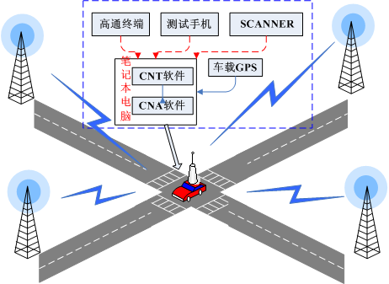
任务一：探究LTE无线网络优化
3. LTE DT、CQT业务测试3.1 测试相关的概念
网络优化通常要借助DT测试或CQT测试来进行，测试需要借助工具和软件来记录某点或某区域的信号情况。
DT和CQT测试
常规的测试系统UE作为接收端，基站作为发射端；
UE可选择的类型多样，根据实际需要选取；
进行室内测试时，不需要GPS。

Slide 44
任务一：探究LTE无线网络优化
3. LTE DT、CQT业务测试3.1 测试相关的概念
CQT（Call quality test）呼叫质量测试
CQT主要是定点测试，在特定的地点使用测试设备进行一定规模的拨测呼叫，数据业务测试，记录测试数据，统计网络测试指标。
主要对政府机关，大型酒店，学校，医院、大型场馆或者商城等进行的定点测试。
CQT为深度精度测试，是在网络比较完整以后用来做纵深测试优化才用的手段。
DT(Driver test)路测
DT测试是使用测试设备沿指定的路线移动，进行不同类型的呼叫，数据业务测试，记录测试数据，统计网络测试指标。
DT是摸底性测试，适合初步掌握网络情况。

Slide 45
任务一：探究LTE无线网络优化
3. LTE DT、CQT业务测试3.1 测试相关的概念
优点
路测（DT测试）
路测同时采集GPS信号，能够确切地定位经纬度，因此可以准确的发现现网存在问题的地点，得到第一手的原始测试数据，这是用信令仪表、后台统计数据所不能做到的；
DT测试的测试方法：
驱车进行语音、数据（FTP及其它热点业务）测试，其中语音采用互拨方式，数据业务采用FTP不间断下载，依照客户方式使用热点业务等方式开展，测试过程中仪表记录经纬度、参数、信令等信息，测试路线应尽可能遍历测试区域内的主干道、次主干道、支路等道路。
缺点
不能对上行信号和电平进行测试、少量的测试数据具有典型的意义但不具有统计意义等。

Slide 46
任务一：探究LTE无线网络优化
3. LTE DT、CQT业务测试3.1 测试相关的概念
定点呼叫质量测试（CQT测试）
CQT测试是了解局部区域网络质量的最好办法；
CQT测试的测试方法：
选取热点楼宇，测试人员携带终端进行语音及数据业务测试，测试范围涵盖窗边、走廊、办公室、楼梯口、电梯间等环境，每个测试点选取高中低楼层。
在放置室内分布系统或直放站的地点测试，了解通话质量；
在室内室外覆盖的边缘地带了解通话质量，观察网络参数，分析是否有正确的小区来覆盖；
在还未安装室内分布系统的地点测试，了解实际情况，为是否扩容提供真实可靠的依据；

Slide 47
任务一：探究LTE无线网络优化
3. LTE DT、CQT业务测试3.1 测试相关的概念
DT/CQT测试是一个数据采集的过程，采集内容包括下行信号电平、下行信号质量、小区切换、小区重选、呼叫过程等，并记录相关的空口信令；
测试数据为问题定位提供数据，但并不是唯一、充分的数据来源。
DT/CQT测试流程
测试前需要做的事情：
DT测试：测试路线规划
CQT测试：测试点选择
工具、资料准备
重要工参就是站点信息表；
不同测试软件的站点信息表，格式可能不兼容；
DT测试中还需要导入地图信息
测试准备工作
连接设备
确认
驱动安装
新建工程
导入
工程参数
开始测试
测试
数据分析
优化调整
路测设备有不同类型，一些
需要单独安装驱动，否则
不能正常工作

Slide 48
任务一：探究LTE无线网络优化
3. LTE DT、CQT业务测试3.1 测试相关的概念
DT测试路线选择
客户测试规范中DT测试路线要在当地LTE网络的实际覆盖区域内，路线规划时需要注意一些事项：
尽可能将需要测试的区域内站点都遍历；
保证测试路线连续覆盖，若无法避免因为站点没有开通带来的覆盖空洞，则后续分析时需要将异常数据剔除；
避免在同样的路线反复测试，尽量避免回头路线；
测试过程中停车时（如红灯）不记录数据；
应该避开湖滨和河滨道路，避开水域和高架桥等特殊区域做测试；
避免波导（街道）效应。

Slide 49
任务一：探究LTE无线网络优化
3. LTE DT、CQT业务测试3.1 测试相关的概念
CQT测试时间及测试点选择
测试时间选择：
主要时段原则上选择非节假日的周一至周五，每日9:00～21:00；
测试地点选择：
选择话务量较大的地点；
测试点80％应选择在室内，20％选择在室外，同时应该考虑地理上均匀分布；
对于安装了直放站，或者安装了室内分布系统的地方，需要优先考虑作为测试点；
室内测试点必须包括城市中的重要的场所；
室外测试点须考虑覆盖边缘小区，网络可能存在问题的区域

Slide 50

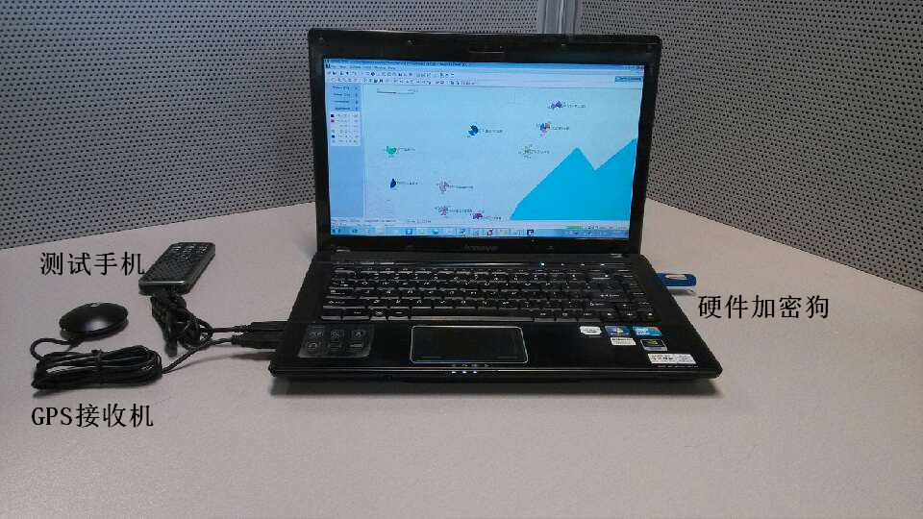
任务一：探究LTE无线网络优化
3. LTE DT、CQT业务测试3.1 测试相关的概念
LTE网络测试工具简介
测试电脑
无线网络测试软件
测试终端
GPS接收机
加密狗
车载逆变器
测试数据线
电子地图
基站信息表

Slide 51
任务一：探究LTE无线网络优化
3. LTE DT、CQT业务测试3.2 测试规范与要求
LTE测试分为“网络性能测试”和“客户感知业务质量测试”。
网络性能测试主要依靠自有服务器的FTP业务测试，验证LTE无线网络空口性能。
客户感知业务质量测试包括语音业务质量测试和数据业务质量测试，数据业务质量测试通过商用测试终端进行HTTP浏览、HTTP下载、视频流媒体、邮件发送等。

Slide 52
任务一：探究LTE无线网络优化
3. LTE DT、CQT业务测试3.2 测试规范与要求
1）业务测试
测试手段
终端，支持LTE测试、8模以上
测试网络
LTE网络（混网）
测试业务及方法
数据FTP上传下载业务（混网），如表所示
网络性能测试规范
测试业务 | 测试方法
FTP大数据量上传、下载业务 | 1.文件大小：TD-LTE网络FTP下载500MB文件，TD-LTE网络FTP上传200MB文件； 2.线程设置：下载5线程、上传单线程； 3.业务间隔：15秒； 4.网络选择：混网测试，即GSM/3G/ LTE自由选网。

Slide 53
任务一：探究LTE无线网络优化
3. LTE DT、CQT业务测试3.2 测试规范与要求
网络性能测试规范
2）空闲态测试
测试手段
终端，支持LTE测试、8模以上
测试网络
LTE网络（锁网）
测试业务及方法
空闲态测试（锁LTE网），如表所示
测试业务 | 测试方法
TD-LTE空闲态测试 | IDLE状态下锁LTE网测试，不做任何业务

Slide 54
任务一：探究LTE无线网络优化
3. LTE DT、CQT业务测试3.2 测试规范与要求
1）语音CSFB业务测试
测试手段
LTE商用终端、测试仪表。
测试网络
LTE网络（混网）
测试业务及方法
语音CSFB拨打业务，如表所示
客户感知测试规范
测试业务 | 测试方法
语音拨打业务 | 终端A拨打语音通话至终端B，呼叫时长持续30秒（从主叫收到Connect到上发Disconnect的过程持续30秒）。每次间隔30秒，如遇未接通或掉话则间隔30秒后开始下一次呼叫；不在软件中设置主叫未接通超时，主叫侧一直等待网络侧下发拆线指令。

Slide 55
任务一：探究LTE无线网络优化
序号 | 测试业务 | 测试方法
1 | 短信发送业务 | 终端A发送短信1次给B，短信超时为30秒，完成后间隔5秒开始下一项测试任务。
2 | 彩信发送业务 | 终端A发送彩信1次给B，大小为12KB。彩信超时为60秒，完成后间隔10秒开始下一项测试任务。
3 | FTP小数据量上传业务 | 上传文件大小为20MB，单文件单线程上传，上传超时为600秒（即若一次业务600秒仍没上传完则强制结束），若应用层从上传开始连续30秒无任何流量则视为失败，若之前有流量且应用层连续60秒无流量则判为掉线，断开拨号连接后间隔10秒后进行下个测试项。单次业务最多可拨号3次，每次间隔5秒。单次业务FTP最大登录次数为3次，每次间隔5秒，FTP登录超时为20秒。竞对测试上传文件大小为5MB，单文件单线程上传，上传超时为600秒，拨号及登录规范同上，任务完成后断开拨号连接，间隔10秒开始下一项测试任务。
4 | FTP小数据量下载业务 | 下载文件大小为50MB，单文件5线程下载，下载超时为600秒（即若一次业务600秒仍没下载完则强制结束），若应用层从下载开始连续30秒无任何流量则视为失败，若之前有流量且应用层连续60秒无流量则判为掉线，断开拨号连接后间隔10秒开始下一项测试任务。单次业务最多可拨号3次，每次间隔5秒。单次业务FTP最大登录次数为3次，每次间隔5秒，FTP登录超时为20秒。联通H+下文件大小为20MB，单文件5线程下载，下载超时为600秒，拨号及登录规范同TD-LTE，任务完成后断开拨号连接，间隔10秒开始下一项测试任务。
5 | HTTP浏览业务 | 依次浏览10个公网门户网站。网站地址从网站库里选择，每次浏览网页间隔2秒，浏览超时时间为30秒。测试完成后断开拨号连接，间隔10秒开始下一项测试任务。
6 | HTTP下载业务 | HTTP网站资源下载1次，下载超时为120秒，若从下载开始连续30秒内应用层无任何流量则视为失败，若之前有流量且连续30秒应用层无流量则视为掉线，断开拨号连接，间隔10秒后进行下一项测试任务。正常测试任务完成后断开拨号连接，间隔10秒进行下一项测试任务。下载资源文件大小建议在25MB左右。
7 | 流媒体业务 | 主流视频网站，如优酷，播放在线视频业务，视频时长50秒以内，点击视频后30秒内没有播放则视为加载失败，开始播放后30秒内无流量则视为失败浏览掉线，若点击视频开始播放后60秒没有结束则视为浏览失败，缓冲区总时长为60秒，缓冲播放门限5秒。测试任务完成后断开拨号连接，间隔10秒后开始下一项测试任务。视频质量选择高清。
8 | 邮件发送业务 | 发送邮箱为测试人员邮箱，加载5MB附件，进行邮件发送测试1次，接收邮箱及密码为需自定义。发送超时60秒，点击发送后30秒内应用层没有任何上传流量则视为失败，之前应用层有流量且30秒内没有上传流量则视为掉线。任务完成后断开拨号连接，间隔10秒后进行下一项测试。
3. LTE DT、CQT业务测试3.2 测试规范与要求
客户感知测试规范
2）数据业务测试
测试手段
LTE商用终端、测试仪表
测试网络
LTE网络（混网）
测试业务及方法
数据业务，如表所示

Slide 56
任务一：探究LTE无线网络优化
3. LTE DT、CQT业务测试3.2 测试规范与要求
c. 测试路线
按照指定路线进行道路遍历性测试，合理规划路线尽量减少重复道路测试。
d. 测试轨迹记录
测试仪表需配备相应GPS设备进行测试轨迹记录。
e. 测试仪表及数据处理
必须使用集团集采的测试仪器仪表，数据处理采用集团自动路测平台、商用终端平台进行统一汇总统计。
f. 测试速度
城区保持正常行驶速度，不设置最高限速，平均车速需达到20公里/小时；高速测试按照高速公路实际限速正常行驶。
g. 渗透率
城区1-4级道路测试渗透率需达到90%以上。
测试场景规范
1）道路测试
LTE道路测试主要采用测试设备进行网络性能测试、数据业务测试，采用商用终端进行语音CSFB测试、客户感知测试，主要测试方法及要求如下：
a. 测试区域
按照网格划分区域或选定区域（建设区域）进行测试
b. 测试道路
城区范围包含背街小巷在内的所有1-4级道路；交通干线不包含铁路（重点是高速铁路和动车组）、高速公路、国道省道等；县城城区包括县城城区范围内的主要道路；农村及旅游景点包括乡镇、行政村、旅游景点及连接道路；

Slide 57
任务一：探究LTE无线网络优化
3. LTE DT、CQT业务测试3.2 测试规范与要求
测试场景规范
2）室内测试
LTE室内测试主要采用测试设备进行网络性能测试、数据业务测试，采用商用终端进行语音CSFB测试、客户感知测试，主要测试方法及要求如下：
a. 测试场景
楼宇按照使用性质分类较为复杂，主要分为党政军机关、办公楼、宾馆酒店、餐饮娱乐、交通枢纽、大型商超、学校、旅游景点、工业园区等。
各测试场景占比分别为：党政军机关占比5%，办公楼占比15%，宾馆酒店占比15%，餐饮娱乐占比20%，交通枢纽占比5%，居民小区占比20%，商场、大型超市占比10%，学校占比10%
b. 楼层选择
五层以下楼宇选取底层，共一层；二十层以下楼宇选取底层、高层各一层，共两层；二十层以上楼宇选取底层、中间层、高层各一层，共三层。

Slide 58
任务一：探究LTE无线网络优化
3. LTE DT、CQT业务测试3.2 测试规范与要求
c. 测试区域
办公楼宇主要测试区域为客户接待区、办公区、休息区
居民小区主要测试区域为社区休闲区、体育活动区、楼宇楼道、电梯间。无法进楼的居民小区务必进行楼宇间道路测试，选取居民小区核心区域
宾馆酒店主要测试区域为大堂、休闲区、客房（有条件进入）
商场（大型超市）主要测试区域为服务台、休息区、休闲区、主要购物区域
餐饮娱乐场所主要测试区域为接待区、客户包房区域
工业园区的主要测试区域为员工宿舍、公共活动区域
学校的主要测试区域为主教学楼、宿舍楼和图书馆
交通枢纽的主要测试区域为机场大厅，到达区，火车站售票厅、休息区，大型地铁中转站点
测试场景规范
2）室内测试
d. GPS定位
测试人员进入楼宇前需首先进入GPS定位、上报测试点。
e. 测试仪表及数据处理
必须使用集团集采或业内成熟的测试仪器仪表，数据处理采用集团自动路测平台、商用终端平台进行统一汇总统计。

Slide 59
任务一：探究LTE无线网络优化
3. LTE DT、CQT业务测试3.2 测试规范与要求
测试时间
城区、干道、室内测试需在8:00-22:00进行；高速测试安排在每天7:30-19:30之间进行；铁路测试根据铁路客票情况安排。

Slide 60
任务一：探究LTE无线网络优化
3. LTE DT、CQT业务测试3.3 RSRP,RSRQ,SINR,RSSI概念
RSRP指示信号覆盖强度的参数
RSRP（Reference Signal Receiving Power）参考信号接收功率，用于衡量某扇区的参考信号的强度，在一定频域和时域上进行测量并滤波。可以用来估计UE离扇区的大概路损，LTE系统中测量的关键对象。在小区选择中起决定作用。
单位：dBm ，取值范围：-140dBm至-40dBm
RSRP近、中、远点取值需要根据整个网络的信号强度分布来判断，对于一般情况下可以认为：近点-85dBm，中点-95dBm，远点-105dBm。
目前网络参数中设置的UE驻留在小区的最低RSRP>=-120dBm，RSRP边缘经验取值：99%区域，RSRP>-110dBm。
RSRP是一个表示接收信号强度的绝对值，一定程度上可反映移动台距离基站的远近，因此这个KPI值可以用来度量小区覆盖范围大小。

Slide 61
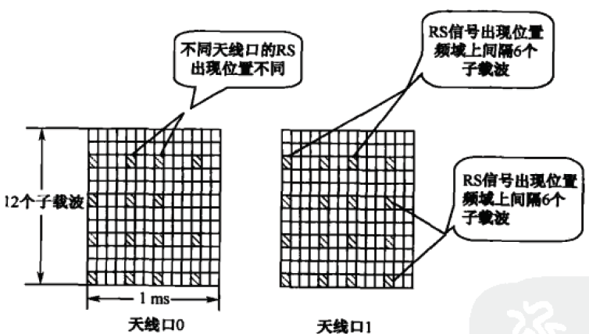
任务一：探究LTE无线网络优化
3. LTE DT、CQT业务测试3.3 RSRP,RSRQ,SINR,RSSI概念
下行参考信号作用
信道估计，用于相干解调和检测，包括控制信道和数据信道
导频强度的测量，为切换、小区选择提供依据
信道质量的测量，用于调度、链路自适应

Slide 62
任务一：探究LTE无线网络优化
3. LTE DT、CQT业务测试3.3 RSRP,RSRQ,SINR,RSSI概念
SINR指示信号覆盖质量的参数
SINR（Signal-to-Interference plus Noise Ratio）也就是信号干扰噪声比，顾名思义就是信号能量除以干扰加噪声的能量
SINR=S/（I+N）=RSRP/(RSSI-RSRP)
其中，S为测量到的有用信号的功率，主要关注的信号和信道有RS和PDSCH。I：测量到的信号或信道干扰信号的功率，包括本系统其他小区的干扰以及异系统的干扰。N：底噪，与具体测量带宽和接收机噪声系数有关。
一般情况下SINR是指CRS的SINR，即关注测量频率带宽内的小区，小区的参考信号的无线资源的信号干扰噪声比。
单位：dB ，取值范围：-20dB至50dB
SINR边缘经验取值：99%区域，SINR>3dB。

Slide 63
任务一：探究LTE无线网络优化
3. LTE DT、CQT业务测试3.3 RSRP,RSRQ,SINR,RSSI概念
Reference Signal Received Quality (RSRQ)参考信号接收质量，小区参考信号功率相对小区所有信号功率（RSSI）的比值。
RSRQ=N*RSRP/RSSI
N为RSSI测量带宽的RB个数。当仅根据RSRP不能提供足够的信息来执行可靠的移动性管理时，根据RSRQ对LTE候选小区排序，作为切换和小区重选的输入。
从上面的定义很容易看出对于RSRQ 和SINR 来说，二者的差别就在于分母一个包含自身、干扰信号及底噪，另外一个只包括干扰和噪声。
单位：dB ，取值范围：-40dB至0dB
RSRQ的报告范围为-3~-19.5dB。

Slide 64
任务一：探究LTE无线网络优化
3. LTE DT、CQT业务测试3.3 RSRP,RSRQ,SINR,RSSI概念
Received Signal Strength Indicator（RSSI）接收的信号强度指示。终端接收到的所有信号（包括同频的有用信号和干扰、邻频干扰、热噪声等）功率的线性平均值，反映的是该资源上的负载强度。
RSSI=服务小区功率+干扰功率+噪声
注意UE不向EnodeB报告这个测量值，这个测量值可以通过UE向EnodeB上报的RSRQ和RSRP计算得到。
RSSI=N*RSRP/RSRQ
虽然也是平均值，但是这里还包含了来自外部其他的干扰信号，因此通常测量的平均值要比带内真正有用信号的平均值要高。
测量的参考点为UE的天线端口。
单位：dBm ，取值范围（有效值）：-93dBm至-113dBm

Slide 65
任务一：探究LTE无线网络优化
3. LTE DT、CQT业务测试3.4 基本指标定义
业务类指标
1）应用层平均下载速率（含掉线）
指标说明：反映LTE系统下行传输性能的重要指标，单位：kbps
指标定义：应用层总下载量（含掉线）/下载总时长（含掉线）
所属协议层：应用层
指标说明：反映LTE系统下行传输性能的重要指标，单位：kbps
指标定义：应用层总下载量（不含掉线）/下载总时长（不含掉线）
所属协议层：应用层
2）应用层平均下载速率（不含掉线）

Slide 66
任务一：探究LTE无线网络优化
3. LTE DT、CQT业务测试3.4 基本指标定义
业务类指标
3）应用层平均上传速率（含掉线）
指标说明：反映LTE系统上行传输性能的重要指标，单位：kbps
指标定义：应用层上行总传输数据量（含掉线）/上传总时长（含掉线）
所属协议层：应用层
4）应用层平均上传速率（不含掉线）
指标说明：反映LTE系统上行传输性能的重要指标，单位：kbps
指标定义：应用层上行传输数据量（不含掉线）/上传时长（不含掉线）
所属协议层：应用层

Slide 67
任务一：探究LTE无线网络优化
3. LTE DT、CQT业务测试3.4 基本指标定义
覆盖类指标
1）RSRP连续弱覆盖里程占比
指标说明：评估路测中参考信号RSRP接收功率情况，反映服务小区覆盖的主要指标。
计算公式：LTE连续弱覆盖里程/LTE测试里程。
其中：弱覆盖里程的定义为持续10秒70%的采样点路段满足RSRP<-105dBm
所属协议层：物理层

Slide 68
任务一：探究LTE无线网络优化
3. LTE DT、CQT业务测试3.4 基本指标定义
覆盖类指标
2）RSRP连续无覆盖里程占比
指标说明：评估路测中参考信号RSRP接收功率情况，反映服务小区覆盖的主要指标。
计算公式：LTE连续无覆盖里程/LTE测试里程
其中：连续无覆盖里程的定义为持续10秒70%的采样点路段满足RSRP<-115dBm
所属协议层：物理层
3）LTE覆盖率
指标说明：评估测试区域LTE覆盖情况，反映网络的可用性。
计算公式：LTE条件采样点数/LTE总采样点数
其中：LTE条件采样点数的定义为RSRP>-110dBm 且SINR >= 0dB。
所属协议层：物理层

Slide 69
任务一：探究LTE无线网络优化
3. LTE DT、CQT业务测试3.4 基本指标定义
干扰类指标
1）平均SINR
指标说明：CRS-SINR是参考信号干扰噪声比，用于评估路测中LTE平均干扰水平，反映网络质量的指标。
计算公式：LTE SINR采样值总和/LTE总SINR采样点个数
所属协议层：物理层
2）边缘SINR
指标说明：CRS-SINR是参考信号干扰噪声比，用于衡量小区边缘的干扰情况及网络质量。
指标定义：CRS-SINR采样点CDF （累计概率分布）5%对应的值
所属协议层：物理层

Slide 70
任务一：探究LTE无线网络优化
3. LTE DT、CQT业务测试3.4 基本指标定义
干扰类指标
3）连续SINR质差里程占比
指标说明：CRS-SINR是参考信号干扰噪声比，用于评估和衡量网络质量。
指标定义：连续SINR质差里程/LTE测试里程
其中：SINR质差里程定义为持续10秒且70%的采样点CRS-SINR<-1dB的连续路段。
所属协议层：物理层

Slide 71
任务一：探究LTE无线网络优化
3. LTE DT、CQT业务测试3.4 基本指标定义
调度类指标
1）下行平均每时隙调度PRB个数
指标说明：描述下行频域的调度情况
指标定义：下行业务调度PRB个数总和/（已调度
给UE的子帧数*2）
所属协议层：MAC层
2）上行平均每时隙调度PRB个数
指标说明：描述上行频域的调度情况
指标定义：上行业务调度PRB个数总和/（已调度
给UE的子帧数*2）
所属协议层：MAC层
3）下行平均每秒调度PRB个数
指标说明：描述UE的资源分配情况
指标定义：下载过程中调度PRB总个数/总下载时长
所属协议层：MAC层
4）上行平均每秒调度PRB个数
指标说明：描述UE的资源分配情况
指标定义：上行调度PRB总个数/总业务时长
所属协议层：MAC层

Slide 72
任务一：探究LTE无线网络优化
3. LTE DT、CQT业务测试3.4 基本指标定义
移动类指标
1）LTE网内切换指标
指标说明：网内切换尝试次数、网内切换成功次数、网内切换成功
率、网内切换平均时延
指标定义：网内切换成功率=网内切换成功次数/网内切换尝试次数
网内切换平均时延=LTE网内切换时延总和/ LTE网内切
换成功次数
所属协议层：RRC
其中：LTE系统内切换的过程通过RRC重配置过程来实现，RRC
MESSAGE中包含信元Mobility Control Info则为一次切换
尝试，RRC Connection Configuration Complete表示本次切换成功，记录一次切换成功。切换时延即一次切换请求开始到切换成功的时间。
2）TA跟踪统计指标
指标说明：TA更新尝试次数、TA更新
成功次数、TA更新时延
指标定义：TA更新时延=TA更新时延
总和/TA更新成功次数
所属协议层：RRC

Slide 73
任务一：探究LTE无线网络优化
3. LTE DT、CQT业务测试3.4 基本指标定义
接入类指标
1）ATTACH成功率
指标说明：反映LTE系统接入性能的重要指标。
指标定义：ATTACH成功率=ATTACH 成功次数
/ATTACH尝试次数
其中：以终端发起Attach Request作为一次
Attach 尝试，到终端发送Attach
Complete作为一次 Attach 成功。
所属协议层: NAS层
2）ATTACH平均时延
指标说明：反映LTE系统接入性能的重要指标
指标定义：ATTACH平均时延=ATTACH时延总和
/ATTACH成功次数
其中：以终端发起Attach Request作为一次 Attach 尝试，
到终端发送Attach Complete的时间计为时延。
所属协议层：NAS层

Slide 74
任务一：探究LTE无线网络优化
3. LTE DT、CQT业务测试3.4 基本指标定义
4）SERVICE平均时延
指标说明：反映LTE系统业务建立性能的重要指标
指标定义：SERVICE 建立时延总和/ SERVICE 建立
成功次数
其中：以UE上发SERVICE REQUEST作为服务建立
请求，以收到包含无线承载建立信息的RRC
CONNECTION RECONFIGURATION作为服
务请求建立成功，两者时间差为服务请求建
立时延
所属协议层：NAS层
接入类指标
3）SERVICE成功率
指标说明：反映LTE系统业务建立性能的重要指标
指标定义：SERVICE 建立成功次数/SERVICE REQUEST次数
其中：SERVICE 建立成功以UE上发SERVICE REQUEST后，
收到包含无线承载建立信息的RRC CONNECTION
RECONFIGURATION作为一次服务请求成功。
所属协议层：NAS层

Slide 75
任务小结
熟悉LTE无线网络优化项目准备与启动、单站验证、RF优化、业务优化、网络验收，以及优化各阶段主要工作内容，为后续的LTE网优工程实施奠定理论基础。
在熟悉LTE无线优化流程及各阶段的主要工作内容后，需要了解LTE网络评估的一些基本概念，包括LTE无线网络评估标准，分为室外标准与室内标准，以及在网络评估过程中，要遵循相应的评估原则等内容。
理解LTE无线网络评估的基本概念，对无线网络评估的基本目标与总体原则有了一定的认识。接下来需掌握在具体测试时需要用到的专业术语、测试规范与要求、业务测试基本指标定义。

Slide 76
谢谢！

